Slide 1
Дигитално насиље
*ПРЕВЕНЦИЈА И РЕАГОВАЊЕ
Драгица Симић

Slide 2
ДАН РОЗИХ МАЈИЦА
Широм света се последње среде у фебруару обележава као Дан борбе против вршњачког насиља. Све је почело 2007. године, када је група активиста у једној канадској провинцији покренула иницијативу након што је канадски ученик Чарлс Мек Нил у школу дошао са розе мајицом на себи и због тога претрпео ругање и вербално насиље од својих вршњака.

Slide 3
ДАН РОЗИХ МАЈИЦА
Ученик је розе мајицу обукао у знак подршке мајци оболелој од карцинома дојке. Активисти су купили 50 розе мајица и поделили их његовим вршњацима у школи који су их носили као подршка дечаку. Ученици су почели и сами да долазе у школу облачећи розе мајице, које су тако постале симбол против вршњачког насиља у школама који се широм света обележава последње среде у фебруару.

Slide 4
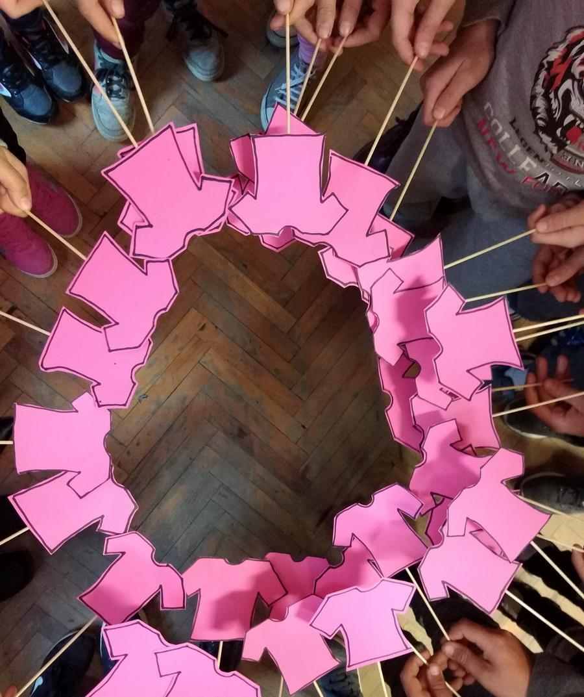

Slide 5
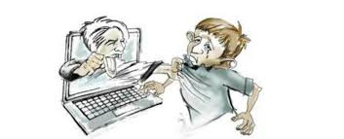
Дигитално насиље
Дигитално насиље (енг. Cyber-bullying) је коришћење дигиталне технологије (интернета и мобилних телефона) са циљем да се друга особа повреди, узнемири, понизи и да јој се нанесе штета

Slide 6
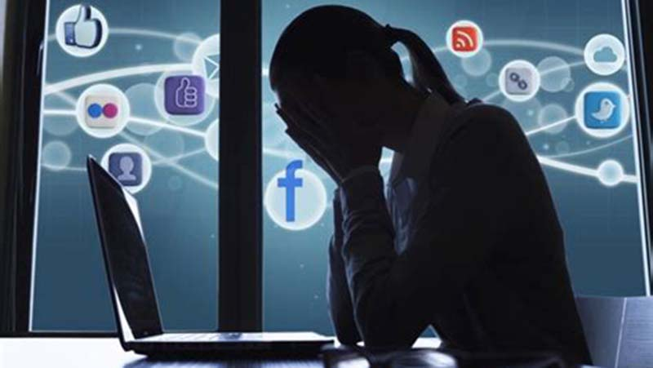
Дигитално и насиље „лицем у лице“
Дигитално насиље одликује висок степен анонимности насилне особе или групе; обично се крију иза лажних имена или надимака, бројева телефона, мејл адреса

Slide 7
Дигитално и насиље „лицем у лице“
Друга специфичност је стална доступност жртве, могу бити изложене у било које време, на било ком месту, чак и онда када не користе интернет (лажни профили)
У интернет насиље може бити укључен велики број особа, информације се брзо шире, када се једном поставе на интернет, злонамерне информације је тешко уништити и могу се поново злоупотребити

Slide 8
Оруђа за дигитално насиље
Данас се дигитално насиље врши путем:
Социјалних мрежа и платформи за дељење видео садржаја
Смс порука и телефонских позива
Имејлова
Инстант порука и текстуалних порука
Сликовних порука и видео материјала
Причаоница или „соба за четовање“
Блогова и форума
Онлајн видео игара

Slide 9
Знаци изложености дигиталном насиљу
Узнемиреност током или након коришћења интернета
Примењивање додатних мера заштите у вези са коришћењем дигиталних оруђа
Избегавање дружења са вршњацима, одсутност, лоше расположење
Нема мотивације за учење, лошији успех
Избегавање школе, учестали изостанци

Slide 10
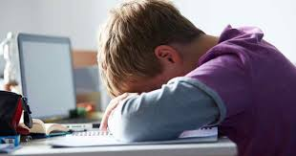
Знаци изложености дигиталном насиљу
Коришћење штетних супстанци (алкохол, дрога)
Психосоматски симптоми (главобоља, муцање, болови у стомаку, нагло мршављење или гојење, ноћне море)

Slide 11
Превенција дигиталног насиља
Развијање дигиталне писмености младих и одраслих (родитеља и наставника) с циљем да се унапреде њихове вештине примене техничких мера заштите, али и да се развије свест о потенцијалним ризицима
Стицање социјалних вештина, односно вештина ненасилне комуникације у реалном и дигиталном окружењу

Slide 12
Шта би ученици требали да знају?
Односите се према другима са поштовањем
Будите свесни трагова које остављате у дигиталном свету
Обратите пажњу на језик којим комуницирате на интернету
Будите опрезни са дељењем личних информација
Преудузмите неопходне техничке мере заштите како бисте предупредили могућност насиља

Slide 13
Шта би ученици требали да знају?
Помозите особама које се не сналазе најбоље на интернету
Будите свесни дигиталног насиља
Немојте пасивно да посматрате дигитално насиље, пријавите га
Информишите се о дигиталном насиљу
Коришћење интернета сведите на разумну меру

Slide 14
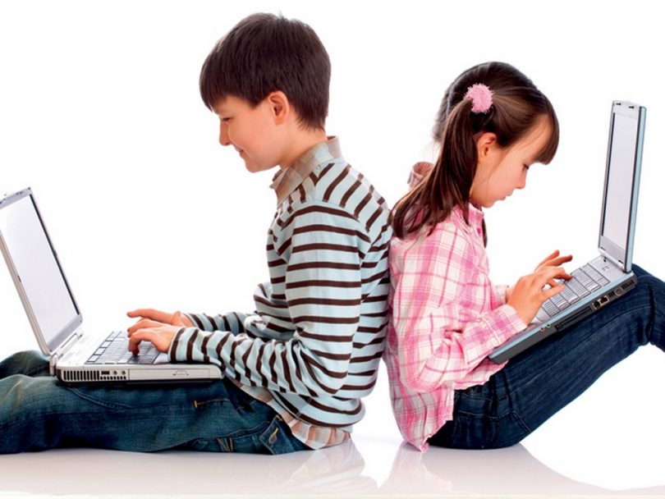
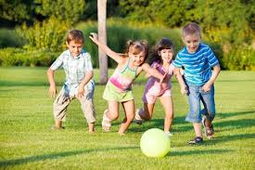
Одаберите здравији начин игре!

Slide 15
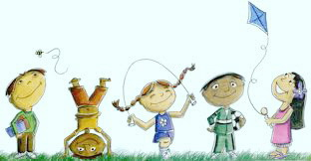
Хвала на пажњи!

